Slide 1
计算机网络

Slide 2


知识回顾
A
B
网络的时延
  节点处理时延
  排队时延
  传输时延
  传播时延
分组的丢失
吞吐量
协议体系结构
  分层的意义
  TCP/IP五层协议体系
传输
传播
节点处理
排队
报文
应用层
运输层
网络层
链路层
物理层
务服供提
报文段
ht
数据报
hn
帧
hl
端系统
比特流

Slide 3
知识回顾
数据的封装
Encapsulation
应用层
Message
报文(任意长度)
……
运输层
h_{t}
message’
Segment
报文段(20~1480 bytes )
网络层
h_{n}
Segment
Datagram
数据报：~1500Bytes
链路层
h_{l}
Datagram
Frame
帧
物理层
比特流
bits~01010111001110……
TCP/IP: 5层体系

Slide 4
计算机网络

Slide 5
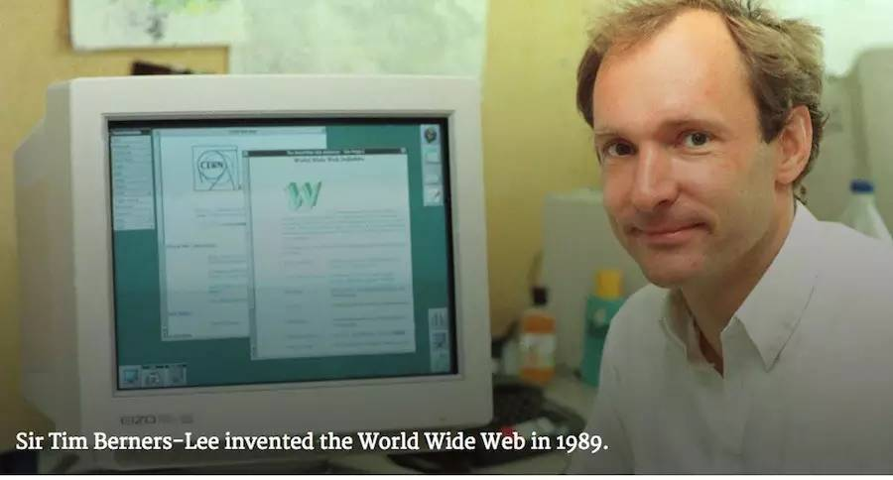

Figure of Today
Sir Tim Berners-Lee
2016 ACM Turing Award

Slide 6

第二章 应用层
本章内容
  2.1 应用层协议原理
  2.2 Web和HTTP
  2.3 文件传输协议(v7删减)
  2.3/4 因特网中的电子邮件
  2.4/5 DNS:因特网的目录服务
  2.5/6 P2P文件分发
  2.6 视频流和内容分发(v7增加)
  2.7 TCP套接字编程
  Wireshark实验：HTTP

Slide 7













第二章 应用层
Applications on the Internet
……

Slide 8

第二章 应用层
教学目标
  网络应用协议的基本概念和实现方法
    应用程序依赖什么样的网络传输服务
    网络应用程序的体系结构
  学习了解典型的应用层协议
    HTTP
    FTP
    SMTP/POP3/IMAP
    DNS
  如何开发网络应用程序
    TCP Socket Programing

Slide 9
2.1 应用层协议原理
2.2 Web和HTTP

Slide 10
2.1 应用层协议原理
本节内容
  2.1.1 网络应用程序的体系结构
  2.1.2 进程之间的通信
  2.1.3 可供应用层使用的运输服务
  2.1.4 因特网提供的运输服务
  2.1.5 应用层协议概况

Slide 11



2.1 应用层协议原理
网络应用程序的工作范围
  部署在不同的端系统
  通过网络进行通信
  例如：Web应用
    web browser：Firefox/IE/Chrome
    web server：Apache
在端系统上开发部署应用程序
  可快速地研发、部署和推广
网络核心设施
  不运行面向终端用户的应用
  只专注于网络数据的“交付”
应用层
应用层
运输层
运输层
网络层
网络层
网络层
链路层
链路层
链路层
物理层
物理层
物理层
客户端
服务器

Slide 12













2.1 应用层协议原理
  2.1.1 网络应用程序的体系结构
移动接入
客户端-服务器模式（C/S ）
点对点模式（P2P）
全局网络提供商
服务器:
持续地工作(365*24)
固定的网络地址
备有数据中心
客户端:
与服务器端通信
一般间歇地工作
可能更换网络地址
客户端之间不直接通信
家庭网络
本地网络提供商
组织机构网络

Slide 13
2.1 应用层协议原理
  2.1.1 网络应用程序的体系结构
移动接入
客户端-服务器模式（C/S ）
点对点模式（P2P）
全局网络提供商
没有常开的服务器
任意端系统之间直接通信
端系统是对等的
具有自扩展性
间歇地工作
管理起来比较复杂
适用于流量密集型应用，如
  文件共享，下载加速
  IPTV
  ……
家庭网络
本地网络提供商
组织机构网络

Slide 14
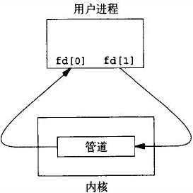

2.1 应用层协议原理
  2.1.1 进程之间的通信
什么是进程？
  主机上运行的程序
进程之间如何通信？
  同一主机内部：
    管道、共享内存…
    由操作系统控制
    在“操作系统原理”课程中讲述
  不同主机之间：
    主机可能安装了不同的操作系统
    使用套接字(Socket)机制：API
    通过网络建立通信
    在“计算机网络”课程中讲述
客户端进程
服务器端进程

Slide 15

2.1 应用层协议原理
  2.1.2 进程之间的网络通信
套接字(Socket)
  进程之间进行通信的接口（API）
  类似于“门”的概念
application
套接字
application
controlled by
app developer
process
process
transport
transport
network
network
Controlled by OS
link
Internet
link
physical
physical
客户端
服务器

Slide 16


2.1 应用层协议原理
  2.1.2 进程之间的网络通信
进程寻址
  前提：主机上运行着许多进程
  问题：发送端主机某进程的发出数据，接收端主机上哪个进程接收？
应用层
应用层
运输层
运输层
网络层
网络层
链路层
链路层
物理层
Internet
物理层
客户端
服务器

Slide 17
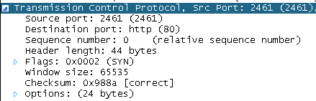
2.1 应用层协议原理
  2.1.2 进程之间的网络通信
进程寻址
IE
FTP
QQ
Client
Server
IIS
FTP
Server
SMTP
App Layer
App Layer
HTTP
FTP
HTTP
FTP
Client Port: Dynamic
TCP
UDP
TCP
UDP
Server Port: 80
IP Layer
IP Layer
Network Interface
Network Interface

Slide 18

2.1 应用层协议原理
  2.1.2 进程之间的网络通信
问题：应用程序需要什么类型的运输服务？
简单归结，就是：
  可靠！
  快速！
  稳定！
  …..
正确：数据差错检验
完整：分组丢失后重传
需要可靠传输的应用：
  文件传输
  电子邮件
  远程访问

Slide 19
2.1 应用层协议原理
  2.1.2 进程之间的网络通信
问题：应用程序需要什么类型的运输服务？
简单归结，就是：
  可靠！
  快速！
  稳定！
  …..
吞吐量：越大当然越好
  应用程序对吞吐量的需求不同
  带宽敏感的应用：多媒体传输
实时性：保证较小的时间延迟
  因特网电话、会议

Slide 20
2.1 应用层协议原理
  2.1.2 进程之间的网络通信
问题：应用程序需要什么类型的运输服务？
简单归结，就是：
  可靠！
  快速！
  稳定！
  …..
数据不被非法读取、篡改、伪造等
提供加解密、认证、签名等机制
  电子交易
  保密通信
  ……

Slide 21
2.1 应用层协议原理
  2.1.3 可供应用层使用的运输服务
不同类型应用所需要的运输服务
应用
文件传输
电子邮件
Web 文档
实时媒体
存储媒体
交互式游戏
即时通讯
数据丢失
不能丢失
不能丢失
不能丢失
容忍丢失
容忍丢失
容忍丢失
不能丢失
吞吐量
弹性
弹性
弹性
audio: 5kbps-1Mbps
video:10kbps-5Mbps
同上
few kbps up
弹性
时间敏感
no
no
no
yes, 100’s msec
yes, few secs
yes, 100’s msec
yes and no

Slide 22
2.1 应用层协议原理
  2.1.4 因特网提供的运输服务
TCP: 可靠传输服务
保障收发进程之间的可靠传输
  流控制: 发送速度不大于接收速度
  拥塞控制: 对发送速度进行调节
  分组排序、丢失重传等
是一种面向连接服务
但不能保障:
  带宽(吞吐量)
  最低时延
  安全性
UDP: 尽力交付服务
不保证收发进程的可靠传输
  没有流控制
  没有拥塞控制
  没有分组排序和重传机制
是一种无连接服务
也不能保障
  带宽(吞吐量)
  最低时延
  安全性
UDP看起来“一无是处”啊？
安全性怎么保障？

Slide 23
2.1 应用层协议原理
  2.1.4 因特网提供的运输服务
应用层协议
SMTP [RFC 2821]
Telnet [RFC 854]
HTTP [RFC 2616]
FTP [RFC 959]
proprietary
(e.g. RealNetworks)
proprietary
(e.g., Vonage,Dialpad)
依靠的传输协议
TCP
TCP
TCP
TCP
TCP or UDP
typically UDP
应用类别
电子邮件
远程访问控制
Web
文件传输
流媒体
因特网电话

Slide 24
2.1 应用层协议原理
  2.1.4 因特网提供的运输服务
加密,
签名,
认证…
  如何提供安全保障？
Application
HTTP
SMTP
FTP
……
应用层
SSL / TLS
TCP
UDP
运输层
IP
网络层
Data Link
链路层

Slide 25
2.1 应用层协议原理
  2.1.5 应用层协议概况
  应用层的协议定义了哪些方面的内容？
报文类别
  如：request, response
报文格式(语法)
  报文的字段有哪些
  字段描述
报文语义:
  报文的处理方法
  报文的各个字段的含义
报文处理规则
  请求和相应时如何发送报文
  处理流程
通用协议如何规约
  通过RFC来定义
  标准化
  允许互操作
非标准化的专用协议
  可由开发者自己定制
  如：Skype

Slide 26

Break...

Slide 27
2.1 应用层协议原理
2.2 Web和HTTP

Slide 28
2.2 Web和HTTP
重点知识
本节内容
  WWW、HTTP和HTML
  2.2.1 Web概况
  2.2.2 HTTP的两种连接方式
  2.2.3 HTTP的报文格式
  2.2.4 用户与服务器的交互
  2.2.5 Web缓存
  2.2.6 条件GET方法

Slide 29








2.2 Web和HTTP
  2.2.0 应用层协议概况
World Wide Web：万维网
  因特网中最广泛的应用
HTTP：超文本传输协议
  Web应用的协议
2016 ACM Turing Award
URL
www.someschool.edu/someDept/pic.gif
host name
path & object
HTTP
请求Web对象
TCP
获取Web对象
IP
显示Web内容
Port：80
…
如HTML/XML
提交Web表单
……

Slide 30
2.2 Web和HTTP
本节内容
  WWW、HTTP和HTML
  2.2.1 Web概况
  2.2.2 HTTP的两种连接方式
  2.2.3 HTTP的报文格式
  2.2.4 用户与服务器的交互
  2.2.5 Web缓存
  2.2.6 条件GET方法

Slide 31
2.2 Web和HTTP
  2.2.1 Web概况
HTTP: 超文本传输协议
Web的应用层协议
client/server 模式
  client: 浏览器（请求,接收和“显示” Web对象）
  server: Web服务器程序，响应客户端的请求，如返回Web对象
HTTP 1.0: RFC 1945
HTTP 1.1: RFC 2068，2616
HTTP request
PC running
Explorer
HTTP response
HTTP request
Server
e.g. running
Apache Web server
HTTP response
Mac running
Navigator

Slide 32
2.2 Web和HTTP
  2.2.1 HTTP概况
客户端
服务器
依赖于TCP的传输服务:
客户端：
  初始化一个TCP连接
  创建TCP套接字)到服务器端
  默认目标端口80
服务器：
  接受收TCP的连接请求
HTTP协议开始工作
  客户端请求Web对象
  服务器端响应
TCP连接终止
Port：80

Slide 33
2.2 Web和HTTP
  2.2.1 HTTP概况
客户端
服务器
HTTP是“无状态” (Stateless)协议
  服务器不维持客户端的状态(历史)
    哪个客户端在什么时候做了什么
    不需要维护
  只要客户端请求即予以响应
    来者不拒
这是神马情况？
  维持“状态”是一件复杂的事情
    要记录历史数据，要保证一致性
  可以让应用程序来处理
    如开发Web应用程序
    进行会话管理，记录流程、日志
Port：80

Slide 34
2.2 Web和HTTP
本节内容
  WWW、HTTP和HTML
  2.2.1 Web概况
  2.2.2 HTTP的两种连接方式
  2.2.3 HTTP的报文格式
  2.2.4 用户与服务器的交互
  2.2.5 Web缓存
  2.2.6 条件GET方法

Slide 35
2.2 Web和HTTP
  2.2.2 HTTP的连接模式
（1）非持久性连接
  建立TCP连接后最多只能请求一个Web对象
  HTTP/1.0
Text
Text
Img1
Img1
Img2
Img2
TCP Connection Request
HTTP Request
TCP Connection Response
HTTP Response
TCP Connection Closed
www.someschool.edu/somedepartment/home.index

Slide 36
2.2 Web和HTTP
  2.2.2 HTTP的连接模式
（2）持久性连接
  在一个TCP连接期间可以请求多个Web对象
  HTTP/1.1
Text
Text
Img1
Img1
Img2
Img2
TCP Connection Request
HTTP Request
TCP Connection Response
TCP Connection Closed
HTTP Response
www.someschool.edu/somedepartment/home.index

Slide 37
2.2 Web和HTTP
  2.2.2 HTTP的连接模式(比较)
（1）非持久性连接
一个TCP连接只能请求一个Web对象
HTTP/1.0
（2）持久性连接
一个TCP连接可以请求多个Web对象
HTTP/1.1
(n+1)*rtt
2n*rtt
哪个较好？
设：web对象个数为n, 往返时间(round trip time)为rtt

Slide 38
2.2 Web和HTTP
  2.2.2 HTTP的连接模式(比较+改进)
（1）非持久性连接
一个TCP连接只能请求一个Web对象
HTTP/1.0
（2）持久性连接
一个TCP连接可以请求多个Web对象
HTTP/1.1
怎样更高效？
浏览器并发TCP/HTTP连接
HTTP流水线请求
HTTP/1.1默认的是持久性连接+流水线

Slide 39
2.2 Web和HTTP
本节内容
  WWW、HTTP和HTML
  2.2.1 Web概况
  2.2.2 HTTP的两种连接方式
  2.2.3 HTTP的报文格式
  2.2.4 用户与服务器的交互
  2.2.5 Web缓存
  2.2.6 条件GET方法

Slide 40
2.2 Web和HTTP
  2.2.3 HTTP的报文格式
  报文编码：ASCII (人类可读)
  报文类别：
  请求报文：客户端发送，服务器处理
  响应报文：服务器发送，客户端处理
(1) 报文格式
  分四个部分
请求行
请求方法 sp URL sp 版本 cr lf
首部字段名: sp 值 cr lf
……
……
首部字段名: sp 值 cr lf
cr lf
(extra carriage return, line feed)
首部行
分割(空行)
实体(可选)

Slide 41
2.2 Web和HTTP
  2.2.3 HTTP的报文格式
  报文编码：ASCII (人类可读)
  报文类别：
  请求报文：客户端发送，服务器处理
  响应报文：服务器发送，客户端处理
(2) 请求方法
请求行
请求方法 sp URL sp 版本 cr lf
GET
POST
HEAD
PUT
DELETE
获取Web对象
  扩展URL 可提交数据
  提交Web表单
  封装在实体数据
调试
上传Web对象
删除Web对象
HTTP/1.0
HTTP/1.1

Slide 42
2.2 Web和HTTP
  2.2.3 HTTP的报文格式
  报文编码：ASCII (人类可读)
  报文类别：
  请求报文：客户端发送，服务器处理
  响应报文：服务器发送，客户端处理
(3) URL
请求行
请求方法 sp URL sp 版本 cr lf
Web路径
  /folder
Web对象标识
/object.obj
Web对象?参数
    /object.obj?p1&p2

Slide 43
2.2 Web和HTTP
  2.2.3 HTTP的报文格式
  报文编码：ASCII (人类可读)
  报文类别：
  请求报文：客户端发送，服务器处理
  响应报文：服务器发送，客户端处理
(4) 报文示例
GET /somedir/page.html HTTP/1.1
Host: www.someschool.edu
User-agent: Mozilla/4.0
Connection: close
Accept-language:cn
[空行表示结束]

Slide 44
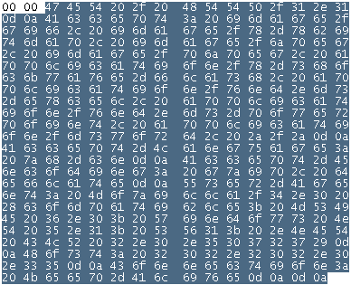

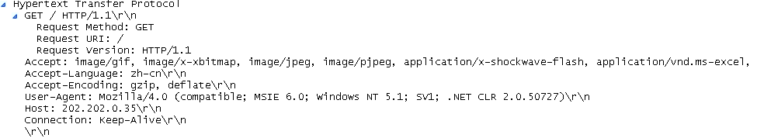
2.2 Web和HTTP
  2.2.3 HTTP的报文格式
  报文编码：ASCII (人类可读)
  报文类别：
  请求报文：客户端发送，服务器处理
  响应报文：服务器发送，客户端处理
(5) 报文实例
request line
header lines

Slide 45
2.2 Web和HTTP
  2.2.3 HTTP的报文格式
  报文编码：ASCII (人类可读)
  报文类别：
  请求报文：客户端发送，服务器处理
  响应报文：服务器发送，客户端处理
(1) 报文格式
  分四个部分
响应行
版本 sp 状态码 sp 短语 cr lf
首部字段名: sp 值 cr lf
……
……
首部字段名: sp 值 cr lf
cr lf
data
首部行
分割(空行)
实体(可选)

Slide 46
2.2 Web和HTTP
  2.2.3 HTTP的报文格式
  报文编码：ASCII (人类可读)
  报文类别：
  请求报文：客户端发送，服务器处理
  响应报文：服务器发送，客户端处理
(2) 状态码和短语
版本 sp 状态码 sp 短语 cr lf
200
301
400
404
505
ok
moved permanently
bad request
not found
HTTP version not supported

Slide 47
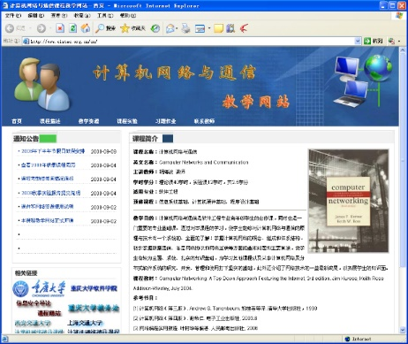
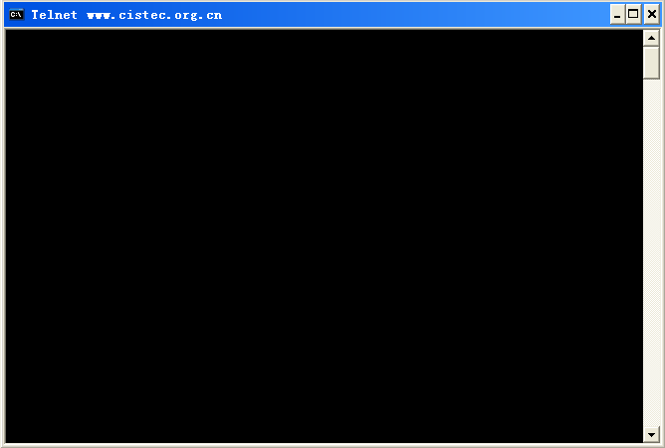
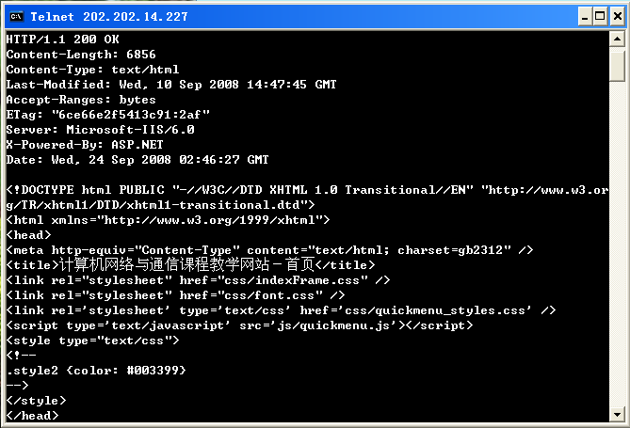
2.2 Web和HTTP
  2.2.3 HTTP的报文格式
  报文编码：ASCII (人类可读)
  报文类别：
  请求报文：客户端发送，服务器处理
  响应报文：服务器发送，客户端处理
(3) 报文实例
telnet www.cistec.org.cn 80 [Enter]
Get /cn/index.html http/1.1 [Shift+Enter]
Host: cistec.org.cn [Shift+Enter]
[Enter]

Slide 48
Break...

Slide 49
2.2 Web和HTTP
本节内容
  WWW、HTTP和HTML
  2.2.1 Web概况
  2.2.2 HTTP的两种连接方式
  2.2.3 HTTP的报文格式
  2.2.4 用户与服务器的交互
  2.2.5 Web缓存
  2.2.6 条件GET方法

Slide 50
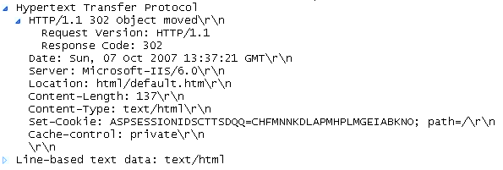
2.2 Web和HTTP
  2.2.4 用户与服务器的交互
HTTP是无状态协议！
问题：怎么样让服务器知道用户先前做过什么？
  如：购物篮
方法：使用cookies
  RFC 2109
  在请求和响应的首部行设定cookie
  客户端保存cookies
  服务器端通过cookie与后台数据库关联

Slide 51

2.2 Web和HTTP
  2.2.4 用户与服务器的交互
client
usual http request msg
server
ebay 8734
cookie file
usual http response
set-cookie: 1678
Amazon server
creates ID
1678 for user
create entry
ebay 8734
amazon 1678
usual http request msg
cookie: 1678
access
cookie-
specific
action
usual http response msg
backend
database
one week later:
access
ebay 8734
amazon 1678
usual http request msg
cookie: 1678
cookie-
specific
action
usual http response msg

Slide 52

2.2 Web和HTTP
  2.2.4 用户与服务器的交互
cookies的主要用途
  授权
  购物车
  推荐
  用户会话状态管理
怎样保持状态？
  协议：通过复杂的交互过程
  cookies：让报文内容承载状态信息
  应用程序：如会话管理
另当别论
cookies 和隐私保护:
cookies permit sites to learn a lot about you
you may supply name and e-mail to sites

Slide 53
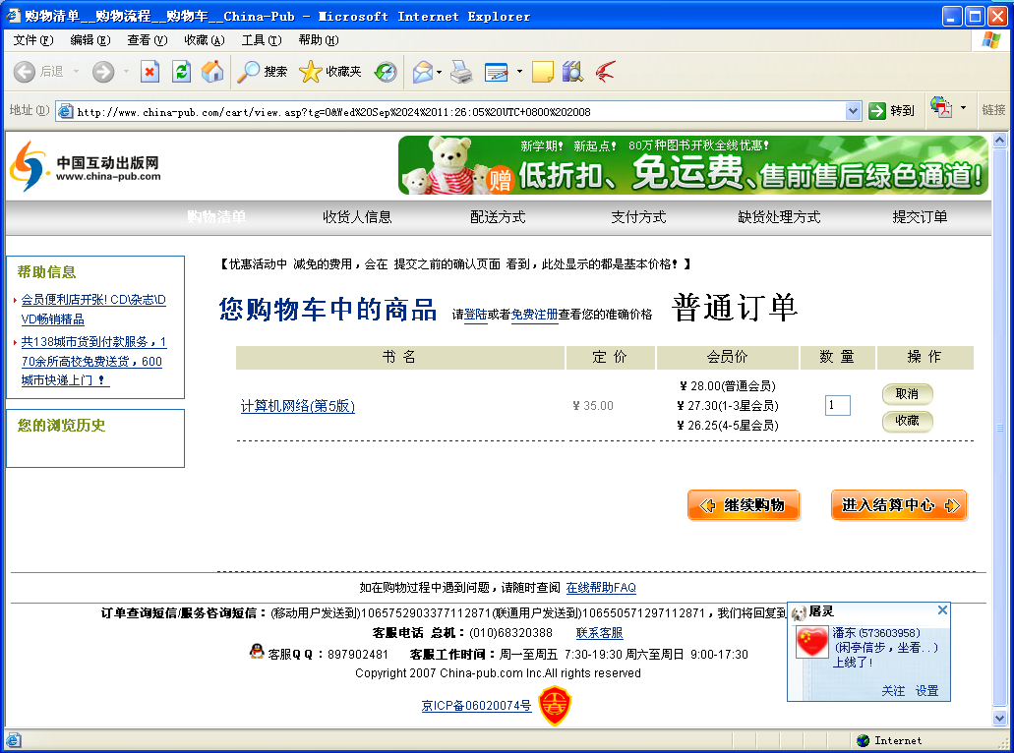
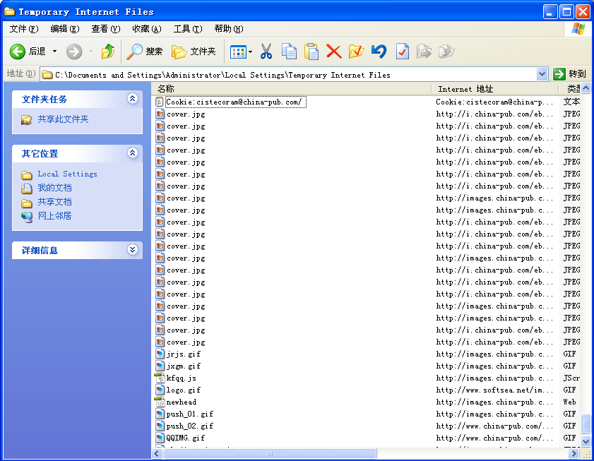
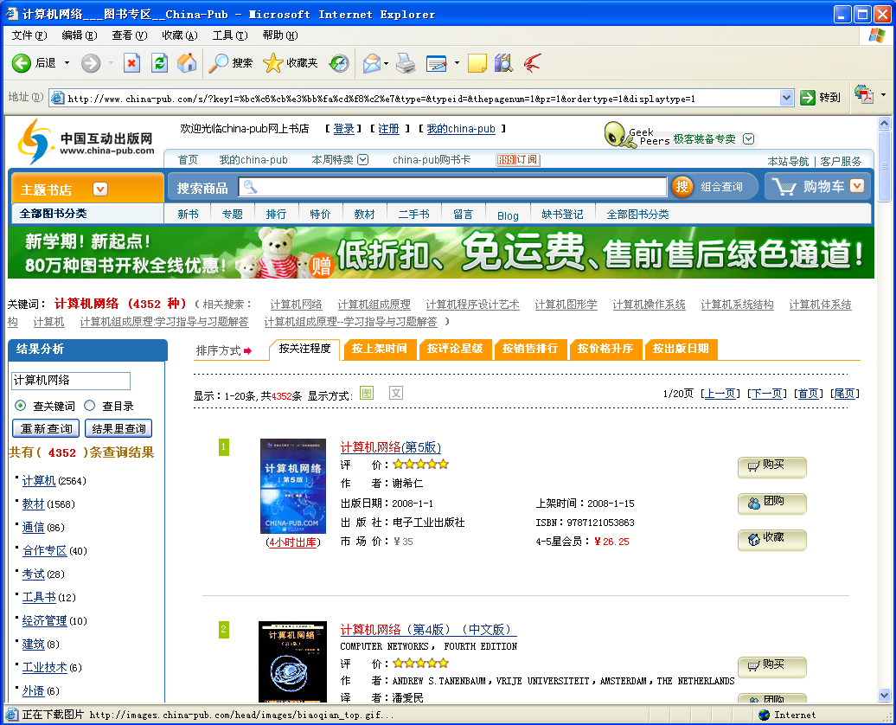
2.2 Web和HTTP
  2.2.4 用户与服务器的交互
补充：Cookies在哪里？

Slide 54
2.2 Web和HTTP
本节内容
  WWW、HTTP和HTML
  2.2.1 Web概况
  2.2.2 HTTP的两种连接方式
  2.2.3 HTTP的报文格式
  2.2.4 用户与服务器的交互
  2.2.5 Web缓存
  2.2.6 条件GET方法

Slide 55


2.2 Web和HTTP
  2.2.5 Web缓存
Web代理服务器
  用户可以通过代理服务器访问外部网站
  既是客户端，又是服务器
Web缓存的作用
  减少请求/响应时间
  流量本地化
    减少接入网络流量
  更好地实现内容分发
    CDN
其他作用？
  自己扩展！
proxy
server
HTTP request
HTTP request
client
origin
server
HTTP response
HTTP response
HTTP request
HTTP response
client
time

Slide 56

2.2 Web和HTTP
  2.2.5 Web缓存
实例分析
设:
Web对象的平均长度: 100K bits
客户端的平均请求率:15个/sec
客户端的数据传输速率: 1.50 Mbps
从浏览器到服务器的往返时间: ~2 sec
接入网络的带宽: 1.54 Mbps
结果:
局域网流量强度: 15%
接入网流量强度=99%
total delay
= Internet delay 2秒
+ access delay 若干分钟 (排队时延)
+ LAN delay 若干微秒
目标服务器
public
Internet
1.54 Mbps
access link
institutional
network
problem!
1000Mbps LAN

Slide 57
2.2 Web和HTTP
  2.2.5 Web缓存
实例分析
设:
Web对象的平均长度: 100K bits
客户端的平均请求率:15个/sec
客户端的数据传输速率: 1.50 Mbps
从浏览器到服务器的往返时间: 2 sec
接入网络的带宽: 1.54 Mbps
结果:
局域网流量强度: 15%
接入网流量强度= 99%
total delay
= Internet delay 2秒
+ access delay 若干毫秒
+ LAN delay 若干微秒
目标服务器
public
Internet
15.4 Mbps
1.54 Mbps
access link
15.4 Mbps
institutional
network
9.9%
1000Mbps LAN
Comment: 这个方案如何？

Slide 58
2.2 Web和HTTP
  2.2.5 Web缓存
实例分析
设:
Web对象的平均长度: 100K bits
客户端的平均请求率:15个/sec
客户端的数据传输速率: 1.50 Mbps
从浏览器到服务器的往返时间: 2 sec
接入网络的带宽: 1.54 Mbps
结果:
局域网流量强度: 15%
接入网流量强度=
total delay =
= Internet delay 2秒
+ access delay
+ LAN delay
目标服务器
public
Internet
1.54 Mbps
access link
institutional
network
?
1000Mbps LAN
local web
cache
?
?
How to compute link
utilization, delay?

Slide 59
2.2 Web和HTTP
  2.2.5 Web缓存
实例分析
如何计算设置缓存后的时延:
设缓存中对象的命中率为 0.4
  40% 的请求可以在缓存中获取
  60% 的请求在远程服务器获取
目标服务器
public
Internet
接入链路利用率:
  60% 的请求在远程服务器获取
  接入网络传输速度 = 0.6*1.5 Mbps =0. 9 Mbps
  利用率= 0.9Mbps/1.54Mbps =58%
1.54 Mbps
access link
institutional
network
平均时延(概率)
  = 0.6 * 服务器端时延 +0.4 * 缓存时延
  = 0.6 * (2.01) + 0.4 (~msecs)
  = ~ 1.2 secs
好处何在？
  快，省
1000Mbps LAN
local web
cache
Cost: web cache (cheap!)

Slide 60
2.2 Web和HTTP
  2.2.5 Web缓存
补充：当前的浏览器也具备缓存的功能

Slide 61
2.2 Web和HTTP
本节内容
  WWW、HTTP和HTML
  2.2.1 Web概况
  2.2.2 HTTP的两种连接方式
  2.2.3 HTTP的报文格式
  2.2.4 用户与服务器的交互
  2.2.5 Web缓存
  2.2.6 条件GET方法

Slide 62

2.2 Web和HTTP
  2.2.5 Web缓存
Web缓存的问题
  如何保证缓存中的对象是最新的？
client
server
HTTP request msg
If-modified-since: <date>
object
not
modified
before
<date>
目标: 如果缓存中的对象是新的，就没必要再去远程服务器获取
  减少时延
  降低外部带宽利用率
缓存: 为每个对象设置版本信息
  If-modified-since: <date-time>
服务器:
  如果缓存的对象是最新的，
  服务器端不需再传输对象，
  仅仅响应:
  HTTP/1.0 304 Not Modified
HTTP response
HTTP/1.0
304 Not Modified
HTTP request msg
If-modified-since: <date>
object
modified
after
<date>
HTTP response
HTTP/1.0 200 OK
<data>

Slide 63
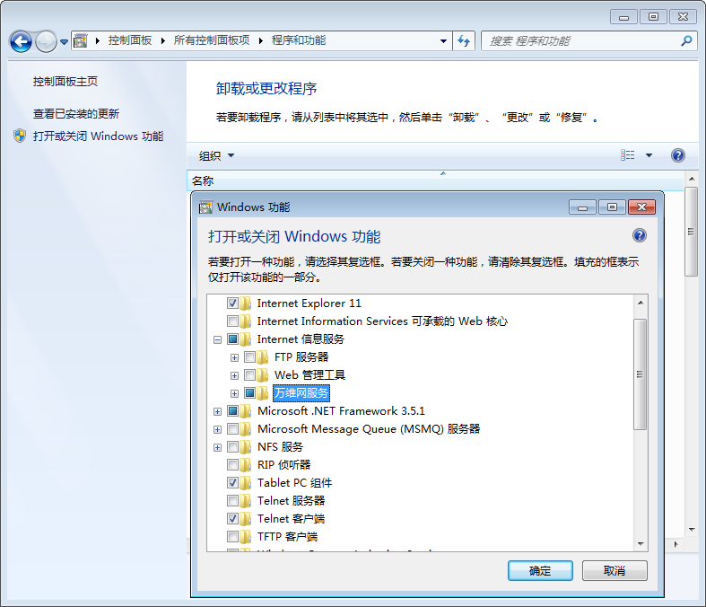
2.2 Web和HTTP
补充：构建Web服务器
  以 IIS为例
  请同学们尝试其他Web服务器，如Tomcat

Slide 64
本讲总结
应用层协议原理
  网络应用程序体系结构
  进程之间的通信
  应用层使用的运输服务
Web和HTTP
  连接模式
  报文格式
  cookies
  Web缓存和条件请求
应用层
应用层
运输层
运输层
网络层
网络层
网络层
链路层
链路层
链路层
物理层
物理层
物理层

Slide 65


下讲预告
我们讲学习：
  FTP协议
  因特网电子邮件
    发送邮件
    接收邮件
    邮件报文
  因特网的目录服务：DNS
    DNS工作机理
    DNS记录和报文

Slide 66


Q & A

